Slide 1
GIT

Slide 2
מערכת ניהול גרסאות (VCS)
למה צריך מערכת לניהול גרסאות?
מאפשר לשמור גרסאות עובדות.
מאפשר לחזור לגרסה עובדת.
מאפשר לאתר סיבות לתקלות.
מאפשר עבודה משותפת על קבצים משותפים.

Slide 3
מערכת ניהול גרסאות
ניהול ידני של גיבויים
מצריך התערבות ידנית ואנו עלולים לשכוח לבצע אותה.
קונבנציות ידניות ולא אוניברסליות.
בסיס נתונים לוקלי (RCS)
הגרסאות נשמרות בבסיס נתונים לוקלי.
קבצים נשמרו בגרסה מקורית ומשם נשמרו רק הפרשים.
קשה לבצע עבודה בקבוצות.

Slide 4
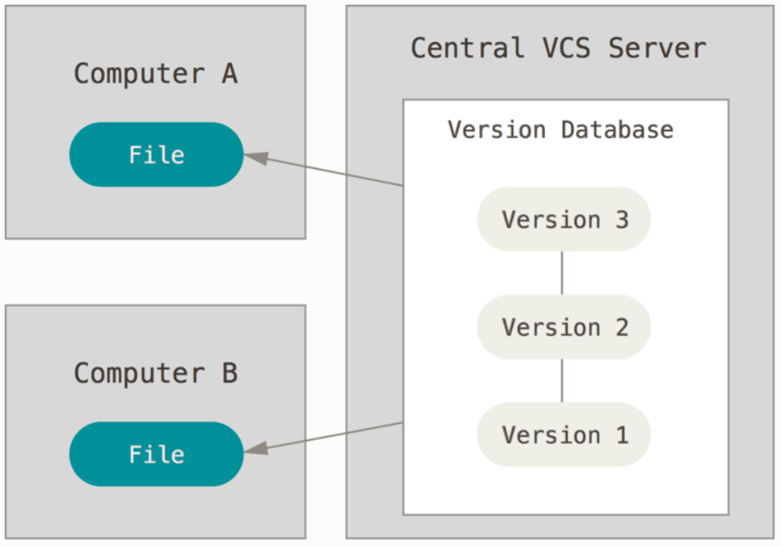
מערכת ניהול גרסאות - המשך
בסיס נתונים מרכזי (cvs, svn)
יש בסיס נתונים מרכזי ומרוחק שאליו נשלחים כל השינויים.
נשמרים רק קבצי הפרשים.
בכל מחשב מותקנת תכנת לקוח.
מאפשר עבודה משותפת.
יש נקודת כשל יחידה (השרת).
לא ניתן לנהל גרסאות כאשר אין קשר עם השרת.

Slide 5
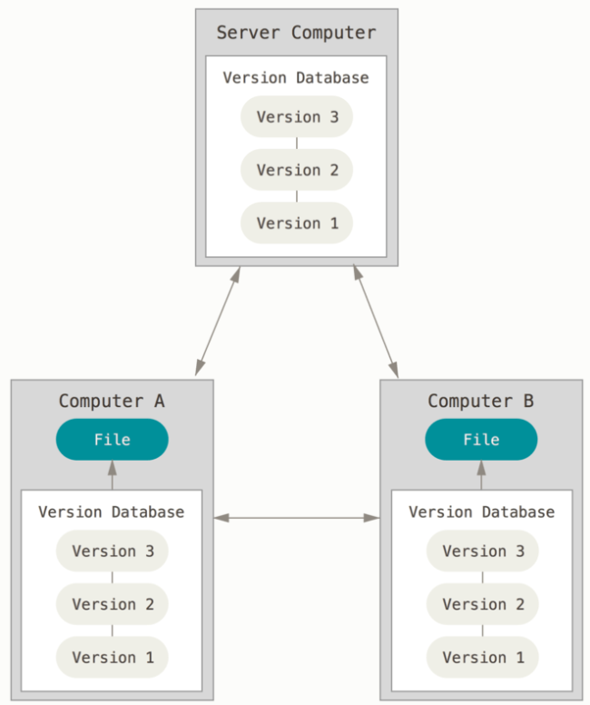
מערכת ניהול גרסאות - המשך
מערכת ניהול מבוזרת (GIT, Mercurial)
שילוב של מערכת מרוחקת + לוקלית.
על כל מחשב מותקנת מערכת ניהול גרסאות.
כל מערכת ניהול גרסאות יכולה להתחבר למערכות מרוחקות.
מאפשר גמישות רבה.
ניתן לעבוד ללא רשת.
כבר לא שומרים קבצי הפרשים, שומרים קבצים מכווצים

Slide 6
GIT – קצת היסטוריה
כמו הרבה דברים טובים GIT הגיע מלינוקס.
ב 2005 נוצרה מחלוקת בין מפתחי לינוקס למערכת ניהול הגרסאות שהם השתמשו בה.
לינוס החליט לפתח מערכת ש:
מהירה
פשוטה
תמיכה בפיתוח לא לינארי (גרסאות מקבילה)
מבוזרת
תמיכה בפרויקטים גדולים
האגדה מספרת שהוא פיתח את GIT בשבועיים.

Slide 7
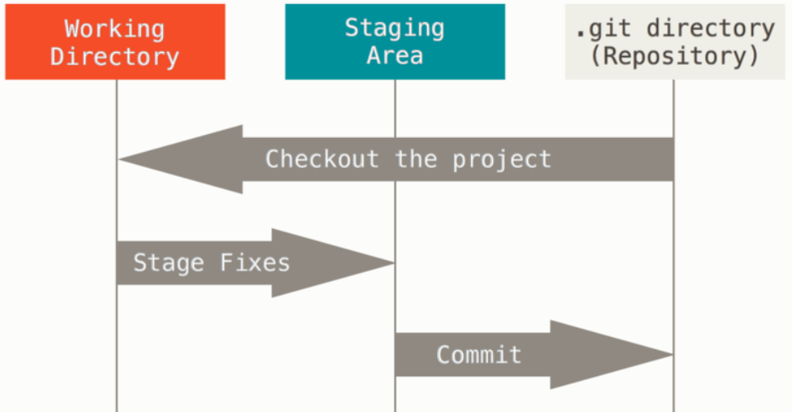
GIT - שלבים
ישנם 3 שלבים:
Working directory – סביבת העבודה שלי.
Staging – יצירת רשימת קבצים שמוכנים להכנסה למערכת.
Repository – מחסן הניהול.

Slide 8
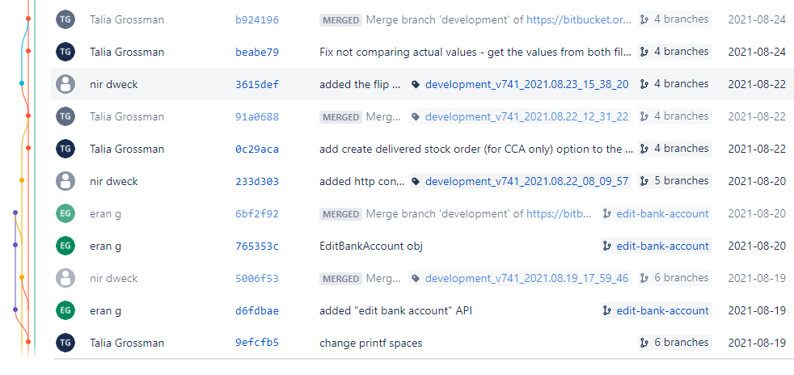
GIT – פיתוח מקבילי

Slide 9
GIT – פלטפורמות מובילות
כיום חברות רבות מעדיפות להעביר את הקוד שלהם לשירות SAS
הפלטפורמות המובילות:
GitHub – הפלטפורמה הגדולה בעולם.
ניתן לפתוח חשבון אך כל הקוד פתוח לכולם.
ניתן לפתוח חשבון בתשלום.
Bitbucket – שייכת לatlassian המפתחת כלים רבים לניהול תצורה.
ניתן לפתוח חשבון חינמי לעד 5 משתתפים.
ניתן לנהל עד 5 פרויקטים חינמיים.

Slide 10


שלבים
הגדרת המשתמש
יצרת מחסן.
נכנסים לתיקיית הפרויקט ויוצרים מחסן
הוספת קבצים לשלב ה-staging
הכנסת הקבצים למחסן
בדיקת הקבצים ששונים מהמחסן

Slide 11



התחברות למחסן מרוחק
שיכפול של מחסן מרוחק
בדיקה של מחסן מרוחק
הוספת מחסן מרוחק
משיכה ומיזוג ממחסן מרוחק
דחיפה למחסן מרוחק

Slide 12
.gitignore
לעיתים נרצה להוציא קבצים מסוימים מניהול הגרסאות
ניתן להגדיר סוג קובץ
ניתן להגדיר שם קובץ מסוים
ניתן להגדיר תיקיה מסויימת

Slide 13
מקורות מידע
https://git-scm.com/
https://bitbucket.org/
https://github.com

